Slide 1
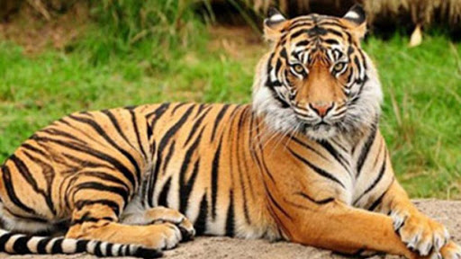
বিজ্ঞান ক্লাসে
সবাইকে
স্বাগতম

Slide 2
পরিচিতি
রিয়াজুল জান্নাত
সহকারী শিক্ষক
বখতিয়ার পাড়া চারপীর আউলিয়া আলিম মাদ্‌রাসা আনোয়ারা, চট্টগ্রাম।
শ্রেণিঃ দাখিল অষ্টম
বিষয়ঃ বিজ্ঞান
অধ্যায়ঃ ১ম
সময়ঃ ৪০ মিনিট

Slide 3
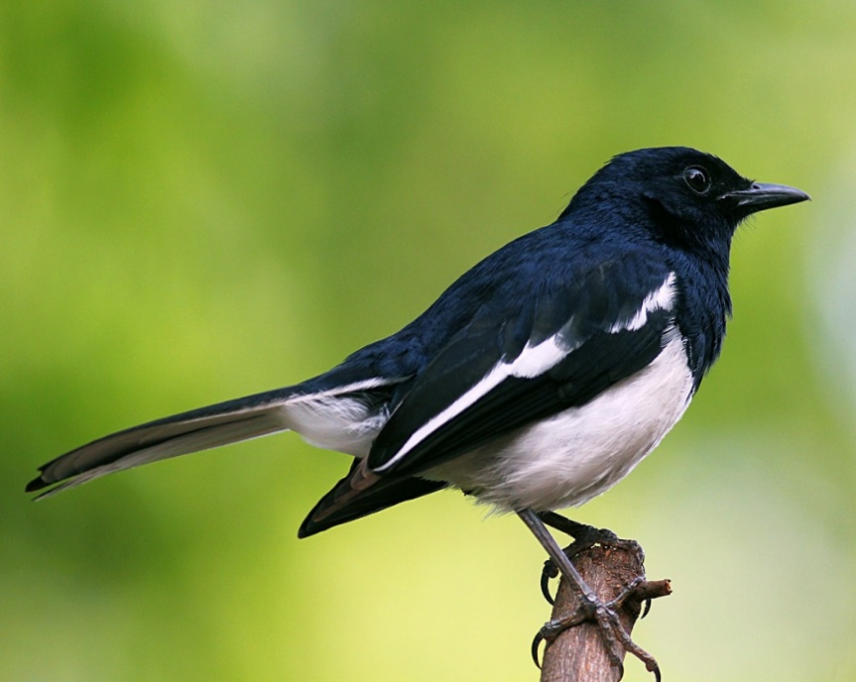
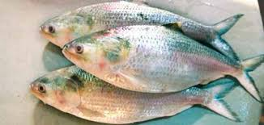
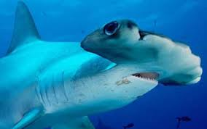
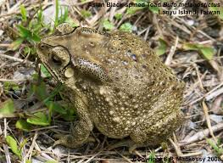
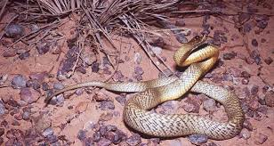
ছবিগুলো দেখি

Slide 4
পাঠ ঘোষণা
আমাদের আজকের পাঠ -
মেরুদন্ডী প্রাণীর শ্রেণিবিন্যাস (কর্ডাটা)
(পাঠঃ ৬-৮)
পৃষ্ঠাঃ ৬-৯

Slide 5
শিখনফল
এই পাঠ শেষে শিক্ষার্থীরা--------
কর্ডাটা পর্ব সম্পর্কে বলতে পারবে ।
কর্ডাটা পর্বের উপপর্ব বিশ্লেষণ করতে পারবে।
ভার্টিব্রাটা বা মেরুদন্ডী প্রাণীরদের ৭টি শ্রেণিতে ভাগ করতে পারবে।

Slide 6
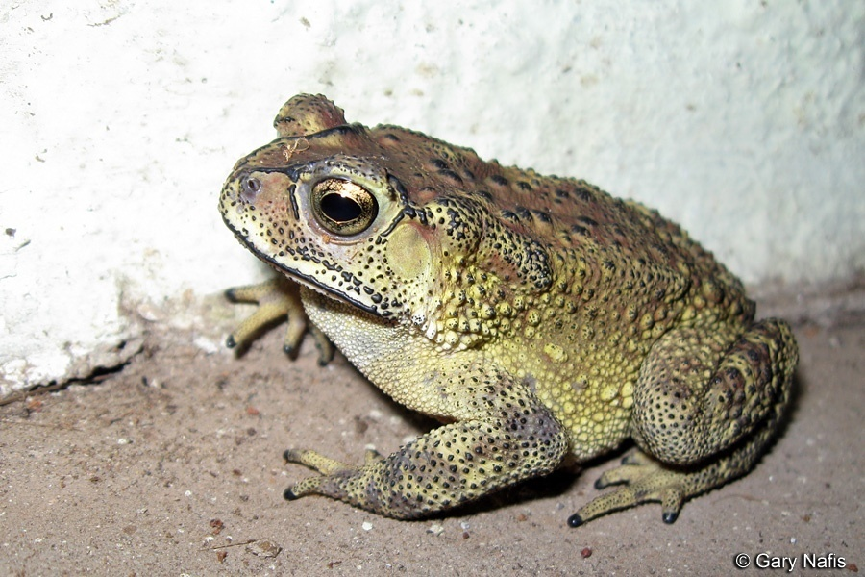
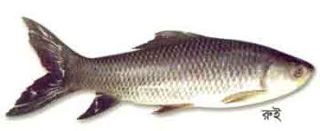
৯. পর্বঃ কর্ডাটা (Chordata)
মানুষ
কুনোব্যাঙ
রুই মাছ

Slide 7
এরা পৃথিবীর সকল পরিবেশে বাস করে।
এদের বহু প্রজাতি ডাঙ্গায় বাস করে। জলচর বহু প্রজাতি স্বাদু পানিতে অথবা সমুদ্রে বাস করে।
এই পর্বের প্রাণীর সারা জীবন ওথবা ভ্রুণ অবস্থায় পৃষ্ঠীয়দেশ বরাবর নটোকর্ড অবস্থান করে। নটোকর্ড হলো একটা নরম ,নমনীয় ,দৃঢ় ও অখন্ডায়িত অঙ্গ।
পৃষ্ঠদেশে একক ,ফাঁপা স্নায়ুরজ্জু থাকে।

Slide 8
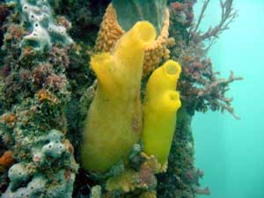
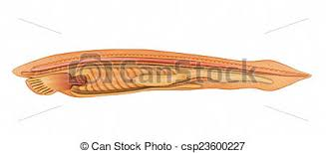
কর্ডাটা পর্বকে তিনটি উপপর্বে ভাগ করা যায়।
কর্ডাটা
ইউরোকর্ডাটা
সেফালোকর্ডাটা
ভার্টিব্রাটা
Ascidia
Branchiostoma
Tiger

Slide 9
ভার্টিব্রাটা উপ-পর্বের শ্রেণিবিন্যাস
ভার্টিব্রাটা উপ-পর্বের প্রাণীরাই মেরুদণ্ডী প্রাণী হিসেবে পরিচিত। গঠন ও বৈশিষ্ট্যের ভিত্তিতে মেরুদণ্ডী প্রাণীদের ৭টি শ্রেণিতে ভাগ করা হয়েছে।
১। শ্রেণি- সাইক্লোস্টোমাটা ( Cyclostomata)
2। শ্রেণি- কনড্রিকথিস ( Chondrichthyes)
৩।শ্রেণি-অসটিকথিস(Osteichthyes)
৪। শ্রেণি- উভচর ( Amphibia)
৫। শ্রেণি- সরীসৃপ ( Reptilia)
৬। শ্রেণি- পক্ষীকুল ( Aves)
৭। শ্রেণি- স্তন্যপায়ী ( Mammalia)

Slide 10
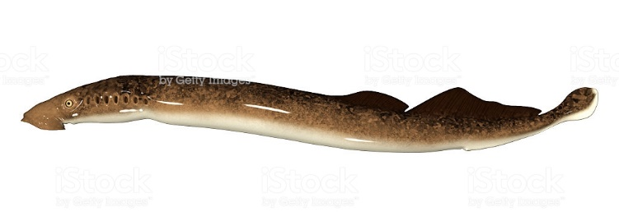
১. শ্রেণি-সাইক্লোস্টোমাটা (Cyclostomata)
Petromyzon
সাধারণ বৈশিষ্ট্য
লম্বাটে দেহ ।
মুখছিদ্র গোলাকার এবং চোয়ালবিহীন ।
এদের দেহে আঁইশ বা যুগ্ম পাখনা অনুপস্থিত ।
ফুলকা ছিদ্রের সাহায্যে শ্বাস নেয় ।

Slide 11
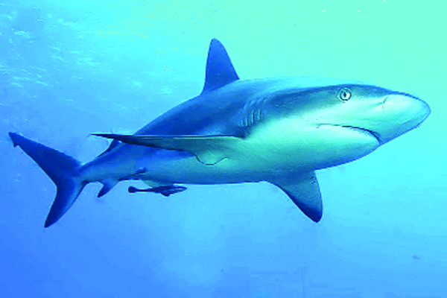
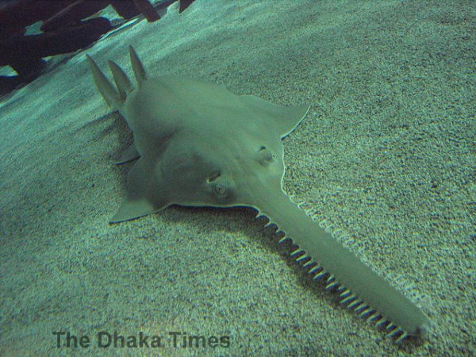
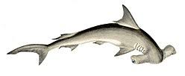
২. শ্রেণি-কন্ড্রিকথিস (Condrichthyes)
হাঙ্গর
করাত মাছ
সাধারণ বৈশিষ্ট্য
এ পর্বের সকল প্রাণী সমুদ্রে বাস করে ।
কঙ্কাল তরুণাস্থিময়।
দেহ প্ল্যাকয়েড আঁইশ দ্বারা আবৃত ,মাথার দুই পাশে ৫-৭ জোড়া ফুলকাছিদ্র থাকে ।

Slide 12
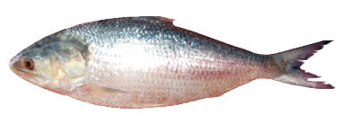
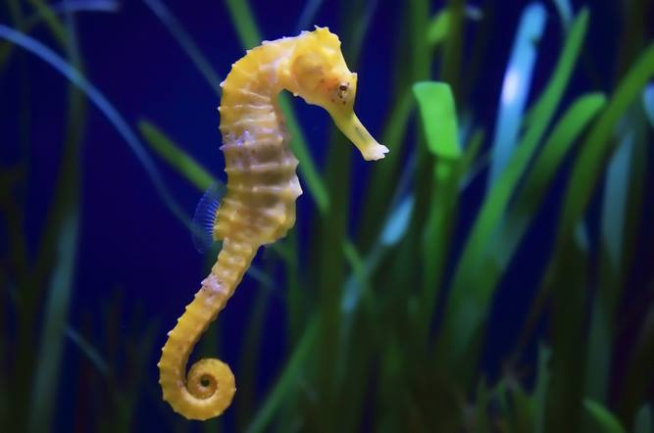
৩. শ্রেণি-অস্‌টিকথিস (Osteichthyes)
ইলিশ মাছ
সি-হর্স
সাধারণ বৈশিষ্ট্য
অধিকাংশ স্বাদু পানির মাছ ।
দেহ সাইক্লোয়েড ,গ্যানয়েড বা টিনয়েড ধরনের ধরনের আঁইশ দ্বারা আবৃত ।
মাথার দুই পাশে চার জোড়া ফুলকা থাকে ।ফুলকাগুলো কানকো দিয়ে ঢাকা থাকে ।ফুলকার সাহায্য শ্বাসকার্য চালায় ।

Slide 13
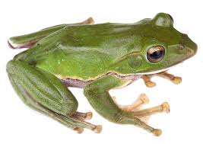
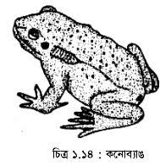
৪. শ্রেণি-উভচর (Amphibia)
সোনাব্যাঙ
কুনোব্যাঙ
সাধারণ বৈশিষ্ট্য
দেহত্বক আঁইশবিহীন।
ত্বক নরম, পাতলা, ভেজা ও গ্রন্থিযুক্ত।
শীতল রক্তের প্রাণী।
পানিতে ডিম পাড়ে। জীবনচক্রে সাধারণত ব্যাঙাচি দশা দেখা যায়।

Slide 14
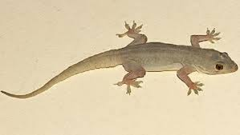
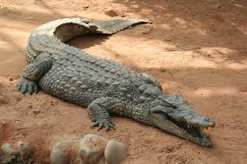
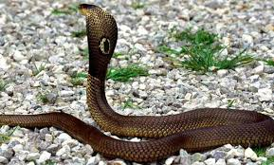
৫. শ্রেণি-সরীসৃপ (Reptilia)
টিকটিকি
কুমির
সাপ
সাধারণ বৈশিষ্ট্য
বুকে ভর করে চলে।
ত্বক শুষ্ক ও আঁইশযুক্ত।
চার পায়েই পাঁচটি করে নখরযুক্ত আঙ্গুল আছে।

Slide 15
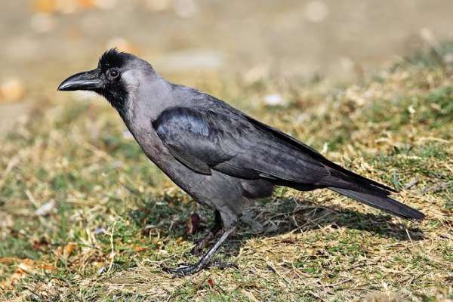
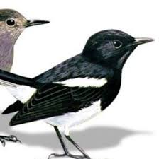
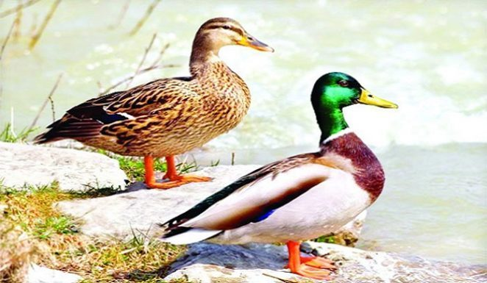
৬. শ্রেণি-পক্ষীকূল (Aves)
কাক
দোয়েল
হাঁস
সাধারণ বৈশিষ্ট্য
দেহ পালকে আবৃত।
দুটি ডানা, দুটি পা ও একটি চঞ্চু আছে।
ফুসফুসের সাথে বায়ুথলি থাকায় সহজে উড়তে পারে।

Slide 16
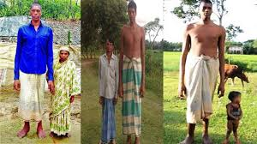
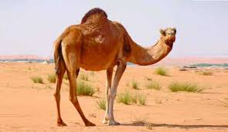
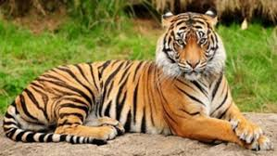
৭. শ্রেণি-স্তন্যপায়ী (Mammalia)
মানুষ
উট
বাঘ
সাধারণ বৈশিষ্ট্য
দেহ লোমে আবৃত।
সন্তান প্রসব করে। ব্যতিক্রম-প্লাটিপাস।
উষ্ণ রক্তের প্রাণী। শিশুরা মাতৃদুগ্ধ পান করে বড় হয়।

Slide 17
একক কাজ
প্রত্যেকে উত্তর খাতায় লিখবে।
1. কর্ডাটার দুটি বৈশিষ্ট্য লেখ। (জ্ঞানমূলক)
২. কর্ডাটা পর্বকে কয়টি উপ-পর্বে ভাগ করা যায় ও কি কি? (জ্ঞানমূলক)

Slide 18
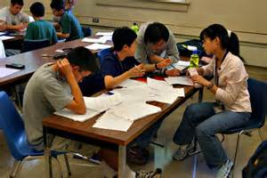
দলীয় কাজ
ভার্টিব্রাটা উপ-পর্বের ৭টি শ্রেণির নাম লেখ।

Slide 19
সারসংক্ষেপ
আজকের পাঠ থেকে আমরা ছবিসহ কর্ডাটা কী, কর্ডাটার উপপর্ব ও ভার্টিব্রাটা বা মেরুদণ্ডী প্রাণীর শ্রেণিবিন্যাস জানতে পারলাম।

Slide 20
মূল্যায়ন
১. নটোকর্ড কী?
২. ইউরোকর্ডাটার একটি উদাহরণ দাও।
৩. Branchiostoma কোন্‌ উপ-পর্বের প্রানী?
৪. ইলিশ মাছ কোন শ্রেণির প্রানী?
৫. মানুষ কোন্‌ শ্রেণির প্রাণী?

Slide 21
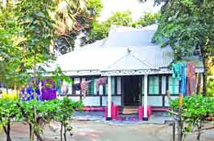
বাড়ির কাজ
ভার্টিব্রাটা বা মেরুদণ্ডী প্রণীর ৭টি শ্রেণির বৈশিষ্ট্যসমূহ শিখে আসবে।

Slide 22
ধন্যবাদ

